Slide 1
吉利前装动力域T-BOX方案
2026年01月

Slide 2
01
整体介绍

Slide 3
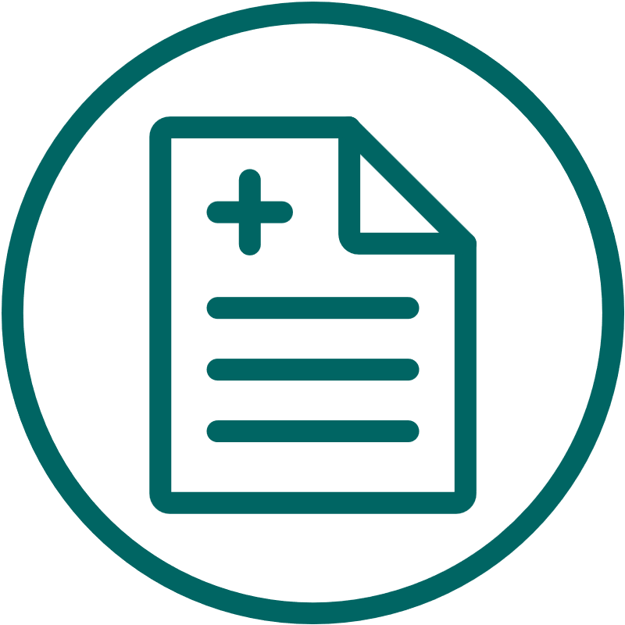


方案概述
方案概述
BOX数据采集方案，是基于云端，边缘端结合的远程XCP数据采集方案，该方案是基于CAN/CANFD总线，对车辆进行XCP数据采集功能，并通过4G网络与云端系统结合，进行数据的实时传输与存储的系统。
方案亮点
云边结合
远程XCP采集
CAN/CANFD适配
4G实时传输
云端存储
断点续传

Slide 4
方案包含模块
T-BOX
系统平台
边缘设备是位于车端的安装设备，通过该设备，接收云端的配置参数以及指令，通过汽车XCP总线采集数据，并把数据发送给云端进行分析和存储
云端系统是一个BS架构的物联网平台，负责边缘设备的管理，配置信息的下发，数据的分析和保存等，平台采用流行的Spring Boot架构，具有很强的扩展性，支持高并发高可用部署
边缘设备
云端系统

Slide 5
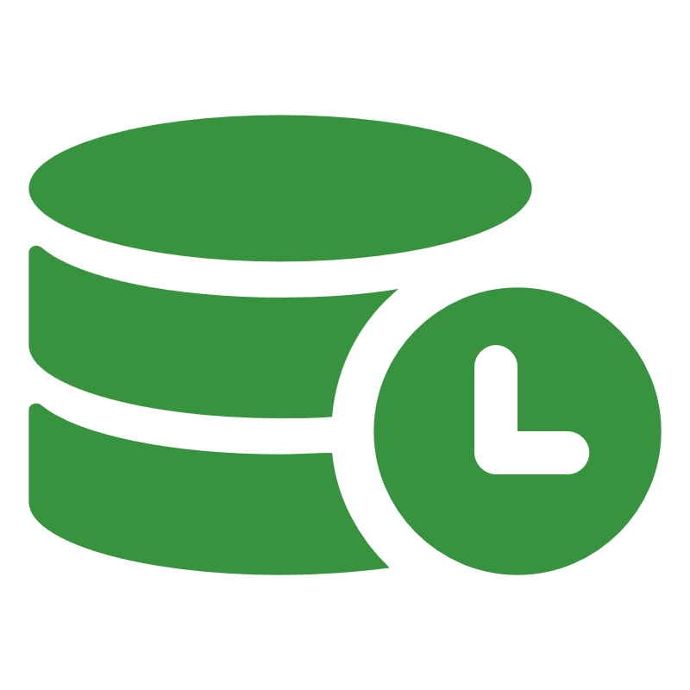
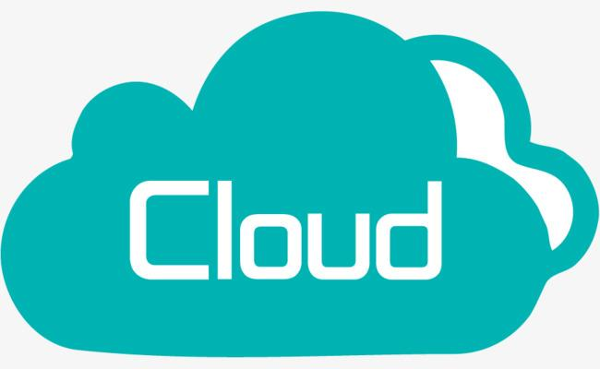
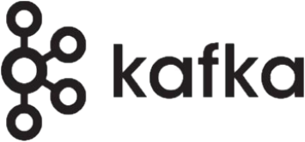
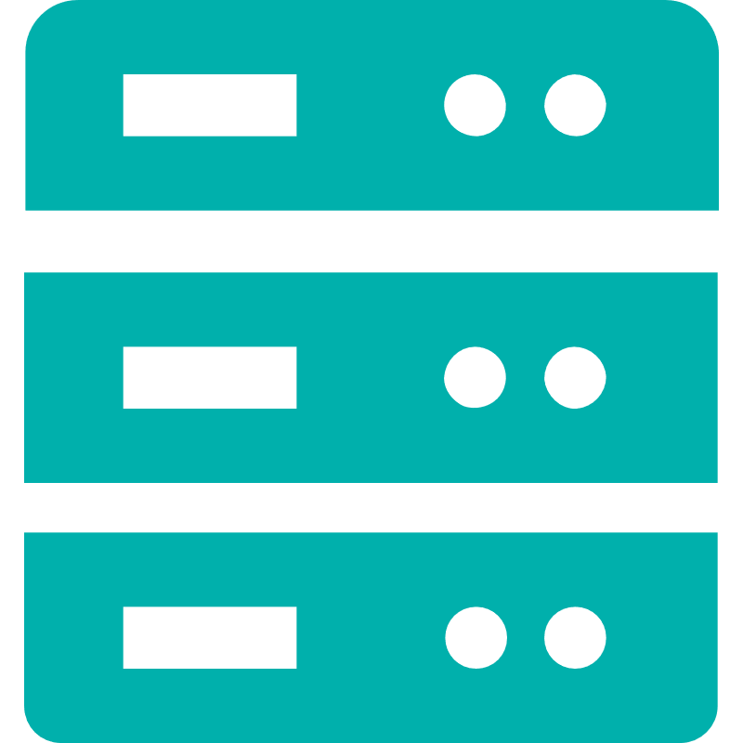
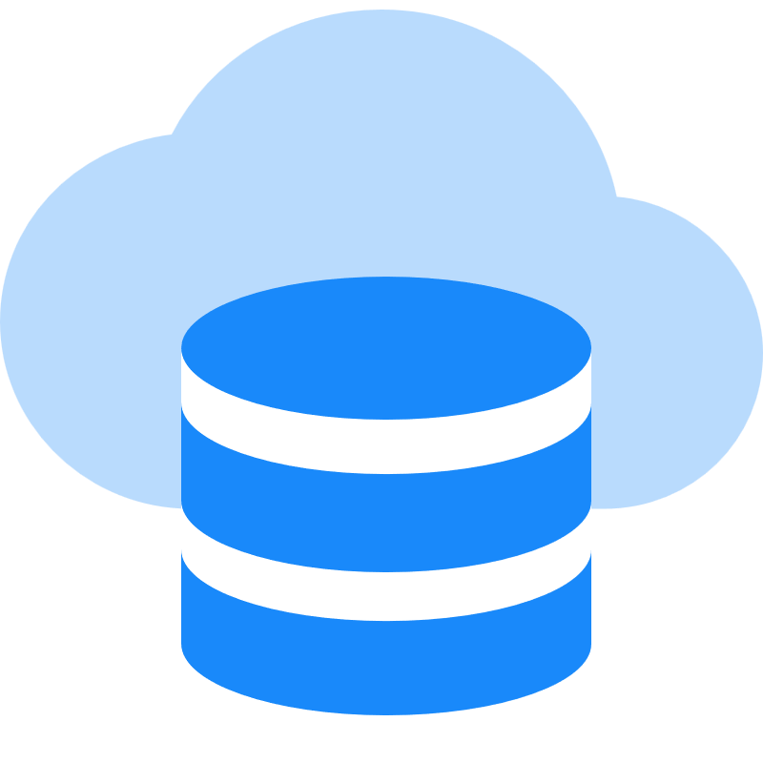
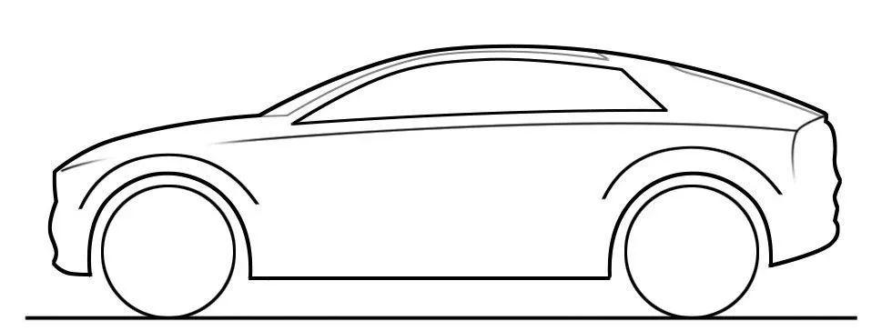


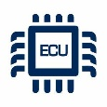

方案全景图
时序数据库
收集数据
关系数据库
Restful API
数据存储
DoCapCloud
第三方推送
数据存储，XCP配置，设备管理
用户配置，信息推送（kafka）
A2L文件解析
4G
远程采集
T-BOX
动力域

Slide 6
02
硬件架构说明

Slide 7
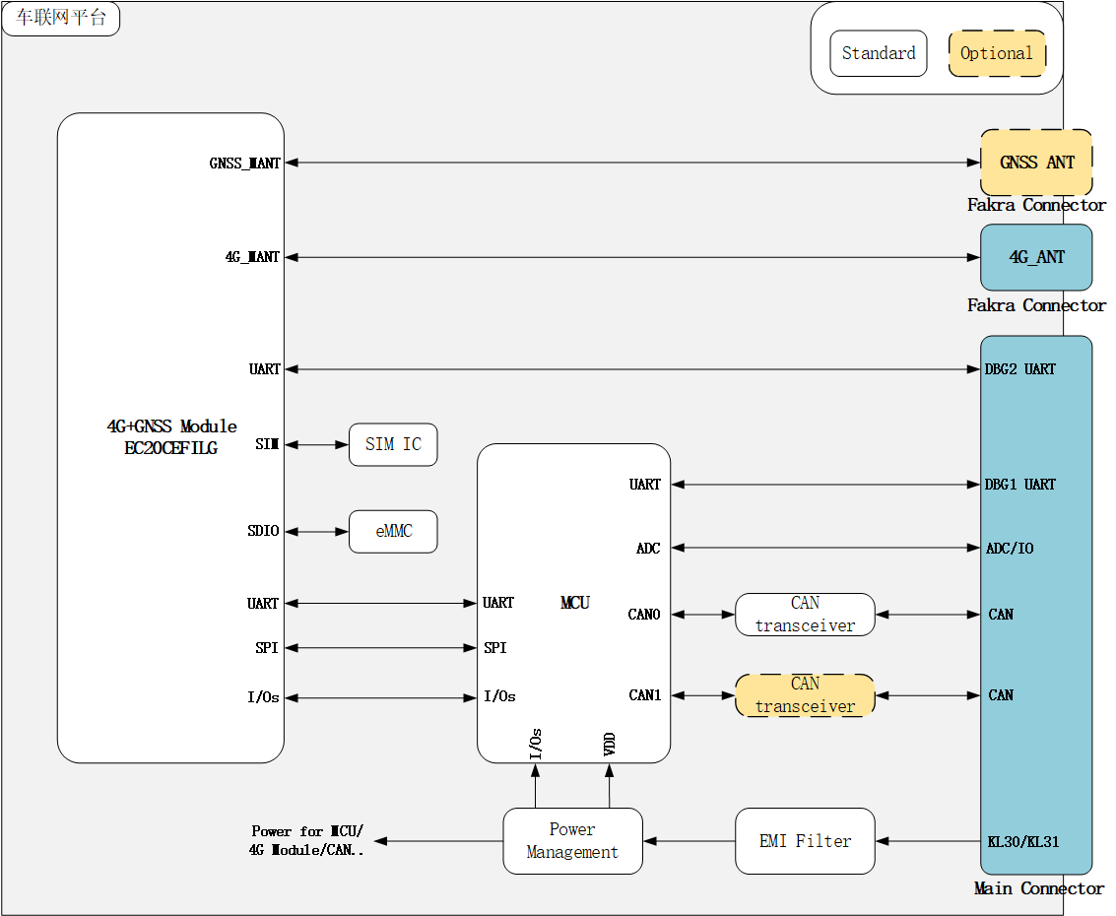
硬件原理图
结构说明
此设备核心是一个集成4G与GNSS功能的通信模块，负责实现远程数据传输和车辆定位；主控MCU通过双路CAN接口与车辆网络连接，是实现XCP协议、采集车辆数据的关键。同时，设备配备了必要的存储（eMMC）、天线接口（Fakra连接器）以及电源管理电路，并通过主连接器与车载电源（KL30/KL31）及各类信号线束相连，共同构成了一个能够稳定运行、支持远程实时数据采集与传输的嵌入式硬件系统。

Slide 8
03
云平台说明

Slide 9
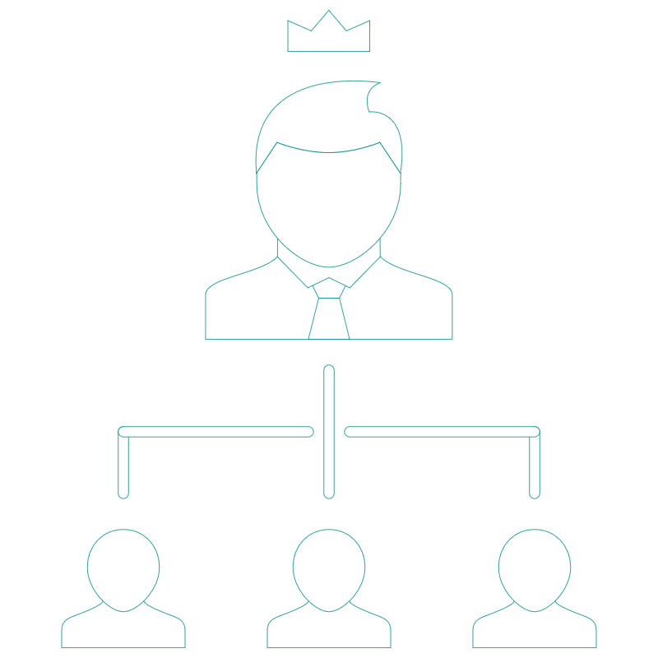


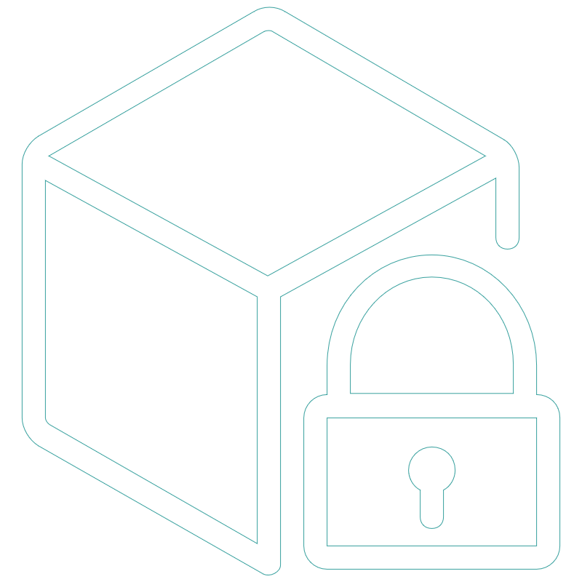
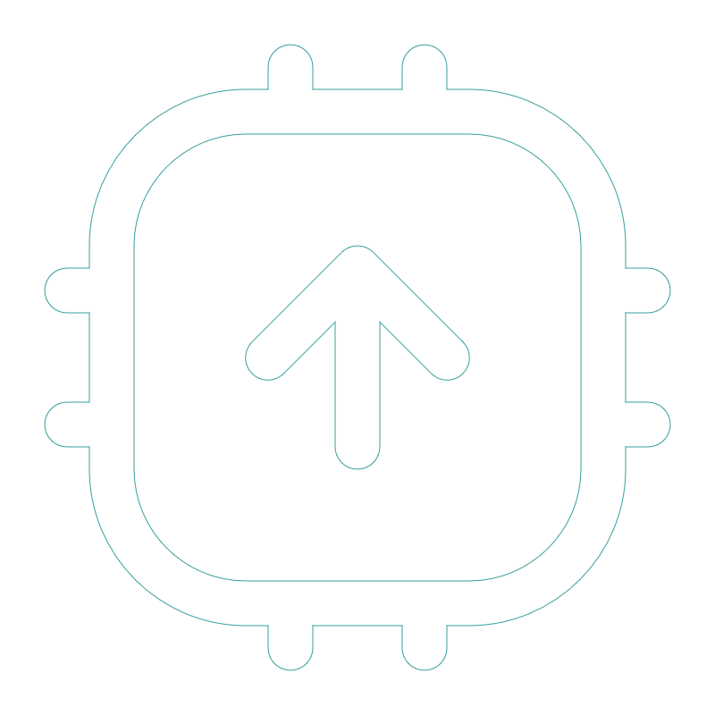
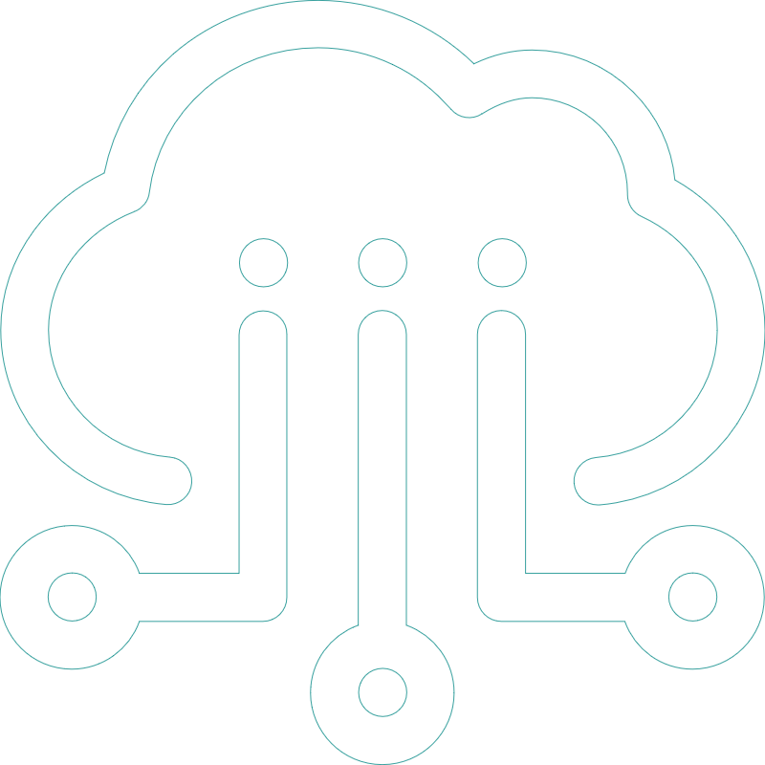

云平台特点
多租户
高可用、高并发
支持多租户多用户模式，
方便进行数据的逻辑隔离
基于负载均衡和微服务技术，支持高并发功能，确保系统性能，结合数据库热备技术确保系统高可用能力
数据保护
固件更新
支持云端存储，本地存储，双边存储，支持数据续传功能，确保数据不丢失
支持边缘车端设备本地升级和远程OTA升级，方便进行设备管理
第三方集成
模板功能
通过AUTH2.0以及消息队列，可以很方便的和第三方进行访问和数据集成
灵活的模板功能，方便用户快速准确的执行相关功能

Slide 10
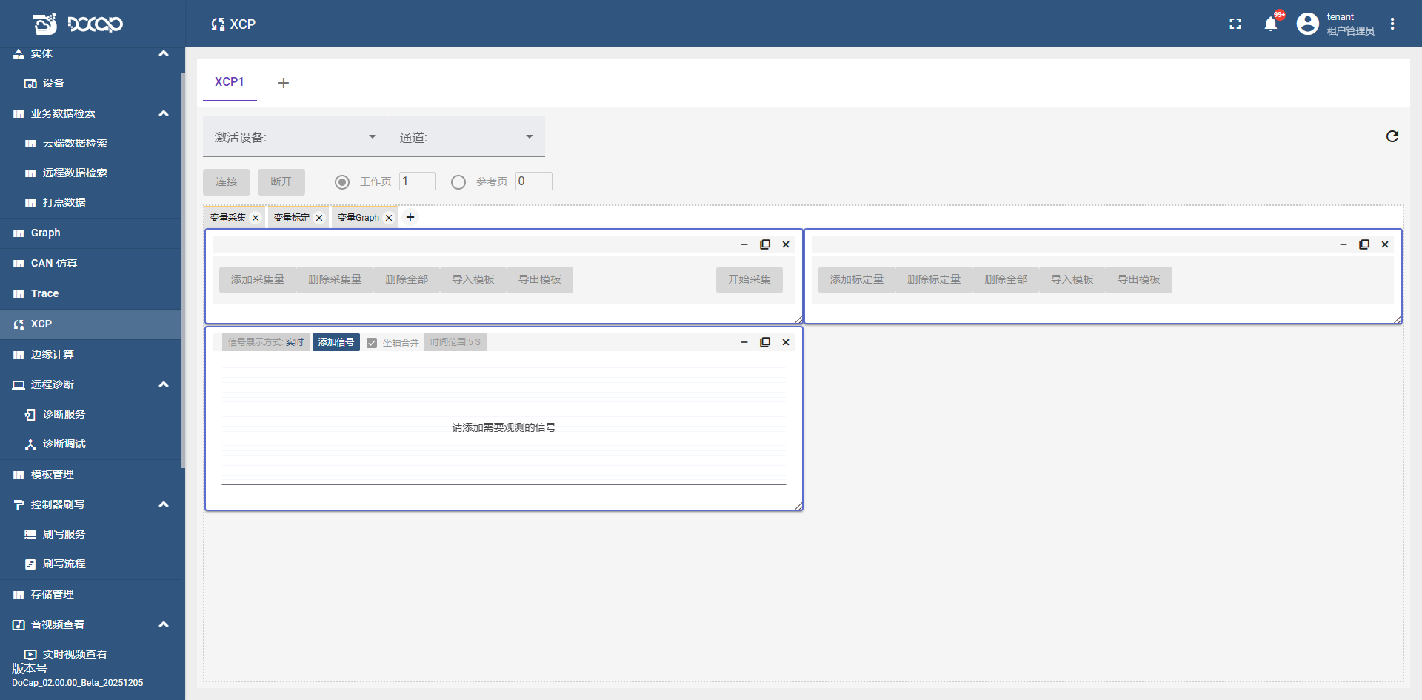
XCP配置示例

Slide 11
Thank you very much !

